Slide 1





Nieuwe stoffen maken
Hoofdstuk 4
§4.1
Theorie
Leerdoel
Opdracht
Audio
Practicum

Slide 2
Inleiding hoofdstuk 4
Neem de presentatie helemaal door
Bekijk de filmpjes
Maak de opdrachten op het leerdoelenblad
Bestudeer je theorieboek goed

Slide 3


Slide 4


Slide 5
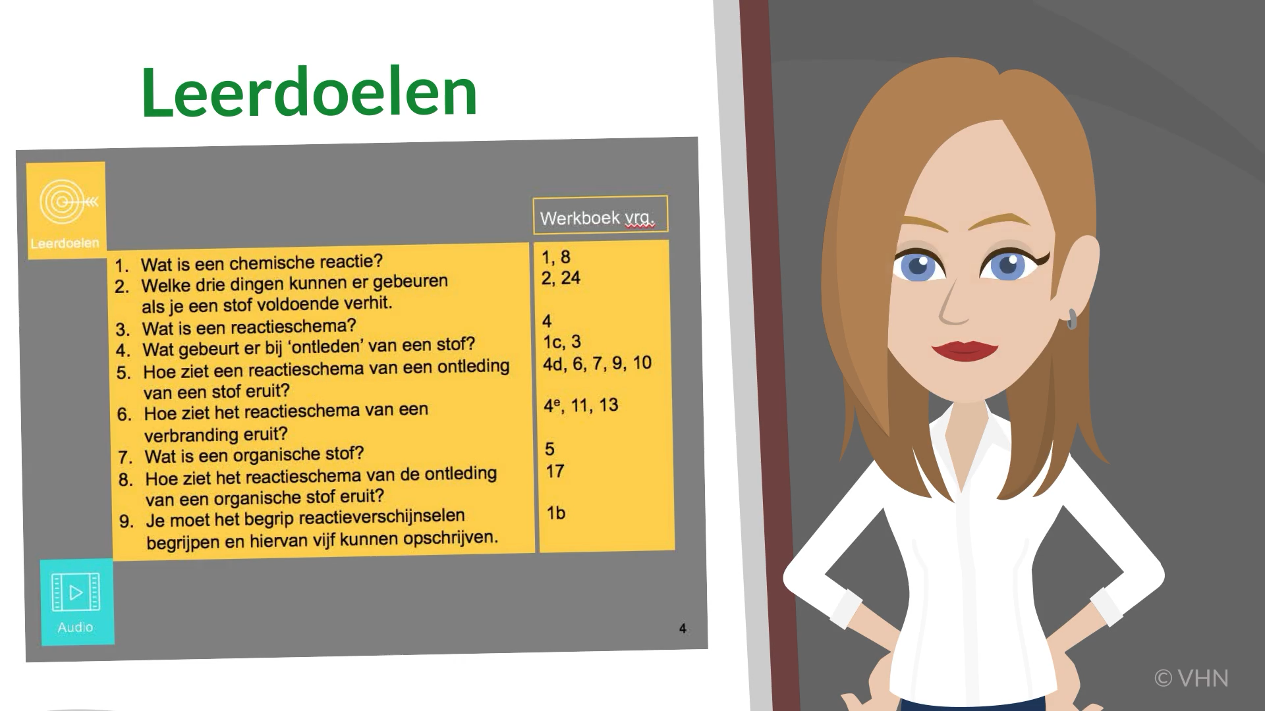
Leerdoelen

Slide 6
Werkboek vrg.
Leerdoelen
Wat is een chemische reactie?
Welke drie dingen kunnen er gebeuren als je een stof voldoende verhit.
Wat is een reactieschema?
Wat gebeurt er bij ‘ontleden’ van een stof?
Hoe ziet een reactieschema van een ontleding van een stof eruit?
Hoe ziet het reactieschema van een verbranding eruit?
Wat is een organische stof?
Hoe ziet het reactieschema van de ontleding van een organische stof eruit?
Je moet het begrip reactieverschijnselen begrijpen en hiervan vijf kunnen opschrijven.
1, 8
2, 24
4
1c, 3
4d, 6, 7, 9, 10
4e, 11, 13
5
17
1b

Slide 7

1. Wat is een chemische reactie?
Theorie
Een chemische reactie is:
Eén of meer beginstoffen veranderen in één of meer nieuwe stoffen.
Reactieschema:
Beginstof(fen) eindstof(fen)
Beginstof(fen) reactieproduct(en)
De pijl betekent:
Verandert in

Slide 8

2. Wat gebeurt er bij het verhitten van een stof?
Theorie
Fase verandering
Chemische reactie (ontleding)
gas
vast
vloeibaar
Een stof kan bij verhitten :
Veranderen van fase
Verbranden
ontleden

Slide 9

3. Wat is een reactieschema?
Theorie

Slide 10
3. Wat is een reactieschema?
Theorie
Pijl betekent:
Verandert in
Reactieschema:
Beginstof(fen) eindstof(fen)
Beginstof(fen) reactieproduct(en)
Magnesium + zuurstof magnesiumoxide
Hulpstoffen of middelen worden niet opgenomen in een reactieschema: zoals bacteriën, gisten, temperatuur, warmte, licht, katalysator.
Noteer alleen de stoffen die gebruikt worden en veranderen in nieuwe stoffen.
Notes:
We noemen deze reactie een verbindingsreactie: Magnesium reageert met zuurstof en worden verbonden met elkaar tot 1 stof.

Slide 11

4/5. Ontleden van een stof
Theorie

Slide 12
4/5. Ontleden van een stof
Theorie
Ontledingsreactie
- Bij ontleden verandert één beginstof in meerdere nieuwe stoffen.
Ontleden betekent ‘uit elkaar halen’.
Ontledingsreactie in een reactieschema:
Suiker water + brandbaar gas + koolstof
stof A stof B + stof C + …
Suiker
ontleden

Slide 13

6. Het reactieschema van een verbranding
Theorie

Slide 14
6. Het reactieschema van een verbranding
Theorie
Verbrandingsreactie
- Bij een verbrandingsreactie reageert een stof met zuurstof er ontstaat hieruit nieuwe stoffen, oxiden genoemd.
- Het Engelse woord voor zuurstof is oxygen.
- Een verbrandingsreactie noemen we een oxidatiereactie
Verbrandingsreactie in een reactieschema:
Methaan + zuurstof water + koolstofdioxide
Brandstof + zuurstof verbrandingsproducten
Stof A + zuurstof oxiden
Ontbranding temperatuur
zuurstof
brandstof

Slide 15

7/8. Een organische stof ontleden
Theorie

Slide 16
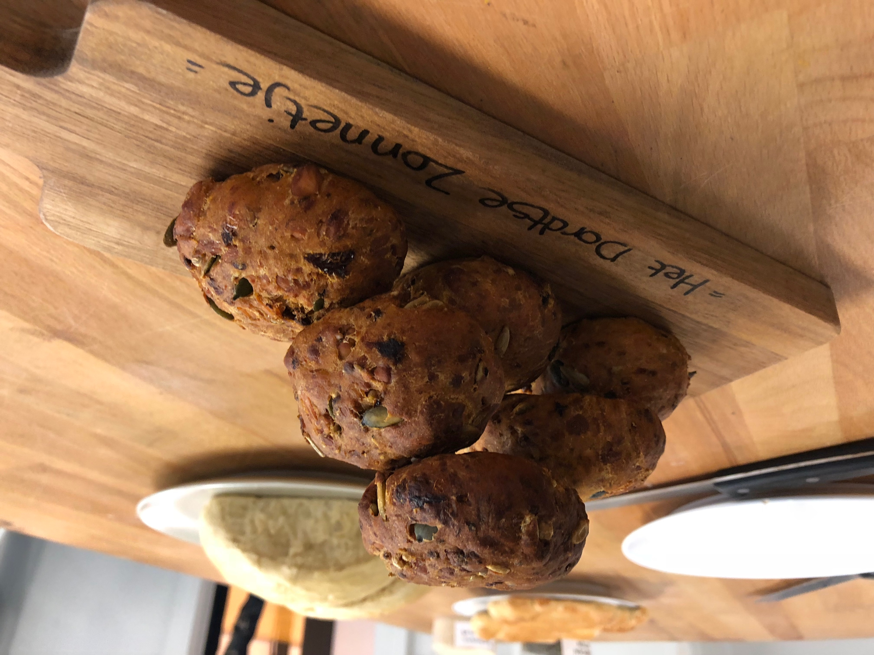
7/8. Een organische stof ontleden
Theorie
Organische stoffen ook wel biologisch materiaal genoemd zijn stoffen die koolstofverbindingen bevatten, met daarom heen andere deeltjes, zoals waterstof en zuurstof.
Ontledingsreactie van een organische stoffen:
Suiker koolstof (s) + water (l) + witte rook (g)
Brood koolstof (s)+ water (l) + witte rook (g)

Slide 17

9. Wat zijn reactieverschijnselen?
Theorie

Slide 18
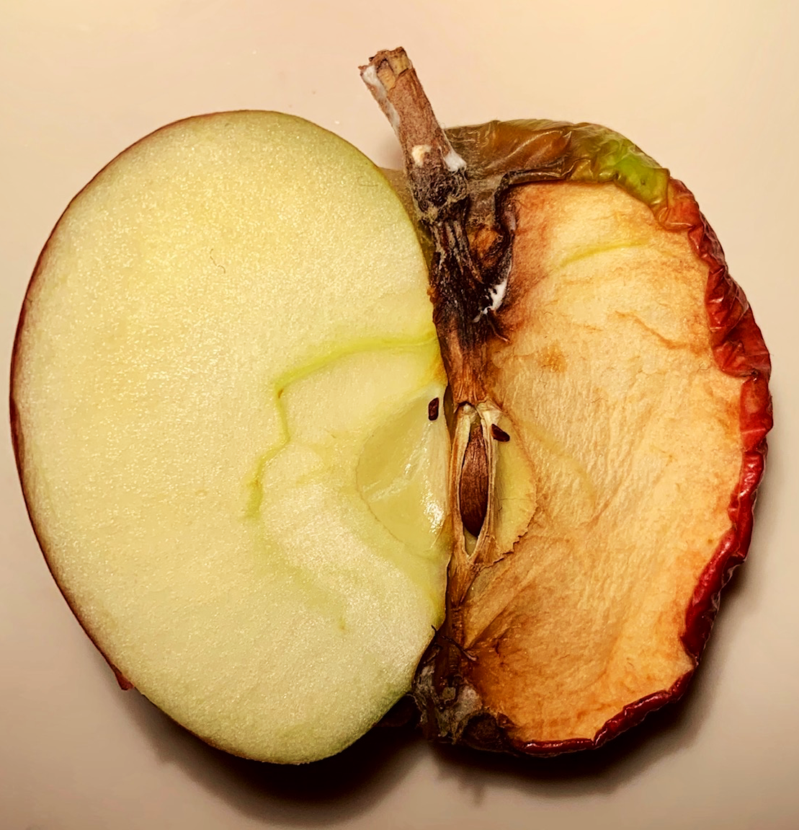
9. Wat zijn reactieverschijnselen?
Theorie
Reactieverschijnselen zijn veranderingen die je waarneemt bij een chemische reactie. De stof verandert bijvoorbeeld van smaak, kleur en geur. Ook andere verschijnselen treden soms op, welke kunnen dat zijn?

Slide 19
Leren soorten chemische reacties
Theorie
Ontledingsreactie
Eén beginstof verandert in meerdere nieuwe stoffen.
Verbindingsreactie
Meerdere beginstoffen veranderen in één nieuwe stof.
3. Verbrandingsreactie
Brandstof reageert met zuurstof.
stof A stof B + stof C + …
stof B + stof C + … stof A
stof A + zuurstof oxide(n)

Slide 20
Controle toets
Opdracht
Schrijf het reactieschema op:
Als zink reageert met zwavel ontstaat er zinksulfide.
Schrijf het reactieschema op:
Er ontstaan zilver en chloor als zilverchloride wordt belicht.
Schrijf het reactieschema op:
Water en koolstofdioxide worden gevormd als je papier verbrandt.
Noem 5 reactieverschijnselen
Schrijf bij vraag 1 t/m 3 om welk type chemische reactie het gaat. Kies uit: verbranding-, ontleding- of verbindingsreactie.
Note: Verbindingsreactie: meerdere beginstoffen veranderen in één nieuwe stof.
stof B + stof C + … stof A

Slide 21
Controle toets check
Opdracht
Schrijf het reactieschema op:
zink (s) + zwavel (g) → zinksulfide (s)
Schrijf het reactieschema op:
Zilverchloride (s) → Zilver (s) + Chloor (g)
Schrijf het reactieschema op:
Papier (s) + zuurstof (g) → Water (g) + koolstofdioxide (g)
Noem 5 reactieverschijnselen:
Vuur, rook, warmte, geur, smaak- en kleurverandering.
Schrijf bij vraag 1 t/m 3 om welke type chemische reactie het is.
1. verbindingsreactie
2. ontledingsreactie
3. verbrandingsreactie

